Slide 1


Yararlanıcı Portalı

Slide 2


Ana yararlanıcı hesabının oluşturulması
Ana Yararlanıcıya kullanıcı adı ve şifresi gelir. Program internet sayfasında portalın uzantısı mevcuttur.
Ana yararlanıcı diğer ortak için hesap oluşturmakla yükümlüdür.
Alt kullanıcıların oluşturulması
Menü - Project beneficiaries- add beneficiary-bilgilerin girilmesi(kullanıcı adı, şifre, yararlanıcı e-postası vb)-save

Slide 3
İLETİŞİM
Yararlanıcı Portalı (BP) aracılığıyla kullanılabilecek olan iletişim kanalları:
Dosya yükleme– tüm kullanıcılar;
Mesajlar – tüm kullanıcılar;
Belge sunma– sadece ana yararlanıcı;
Proje değişiklikleri ve diğer talepler

Slide 4
GENEL GÖRÜNÜM

Slide 5
MALİ YÖNETİM
İhale
Hizmet Verenler
Faturalar
Fatura Raporu
Ödeme Talebi

Slide 6
İletileri gönderme
Communication- my messages - New message - dosya alıcısı belirlenir - ileti gönderme
Dosyaların yüklenmesi
File system – Klasör oluşturma – Dosya yükleme

Slide 7
Proje Satın Alma Planının Hazırlanması
Hibe Sözleşmesinin yürürlüğe girmesini takip eden 10 gün içinde sadece Ana Yararlanıcı tarafından OS'ye teslim edilmelidir.
Payments- Procurement - Add Record – Satın alma bilgilerinin girilmesi – Taslağın kontrolü- Approve Draft – Procurement plan Export – İmza ve Mühür – Upload – Send Notification(JS’ye iletme)
3. Dosyaların yüklenmesi
File system – Klasör oluşturma – Dosya yükleme

Slide 8
Yükleniciler için verilerin girilmesi
Payments- Contractors - Add Record – Form doldurma
UIC : Kişisel Tanımlama kodu
Yüklenici verilerini (şirket ya da gerçek şahıs için) kaydedin ve daha fazla kalem eklemek için listeye geri dönün; 3, 4, 5 ve 6 sayılı bütçe kalemleri altındaki ödeme alan (proje ekibi üyelerinin iş seyahati harcamaları dahil) bütün yüklenicileri / gerçek şahısları tamamlayana değin bunu tekrarlayın.
İhaleler için verilerin girilmesi
Payments- Procurements- Edit record(kalem işareti) – Add record- İhale detaylarının girilmesi – Upload a file(sözleşmenin taranmış hali vb.)-update changes

Slide 9
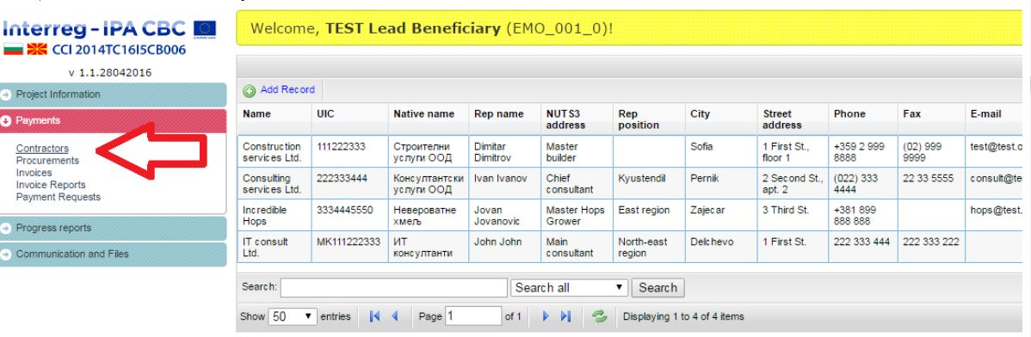
Yükleniciler için verilerin girilmesi

Slide 10
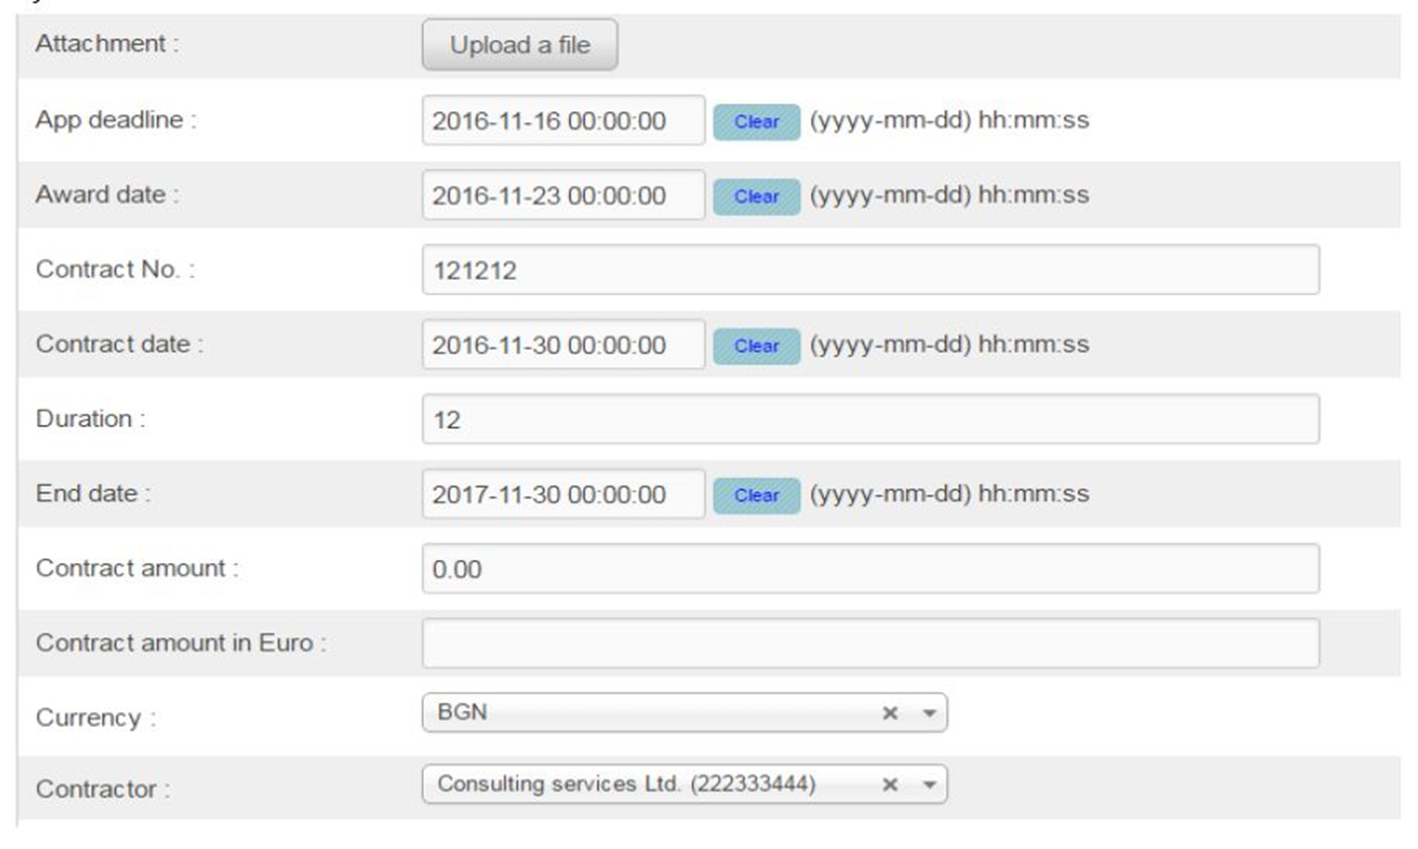
İhaleler için verilerin girilmesi

Slide 11
Faturalar için verilerin girilmesi
Faturaların hazırlanması- Payments- İnvoice-Add Record- Yüklenici seçimi(contractor)- Invoice No.* (Fatura No.*); Issued on (Kesme Tarihi); Paid on* (Ödeme Tarihi*) (bu, gerçek ödemenin yapıldığı tarihtir) - State aid (0) - arşivi yükleme- Faturayı kaydet- büyüteçe tıkla - - ilgili bütçe kalemini seç- İlgili alt satırı seç - İlgili para birimi- Eligible VAT (0)- Form doldurulup kaydedilir.

Slide 12
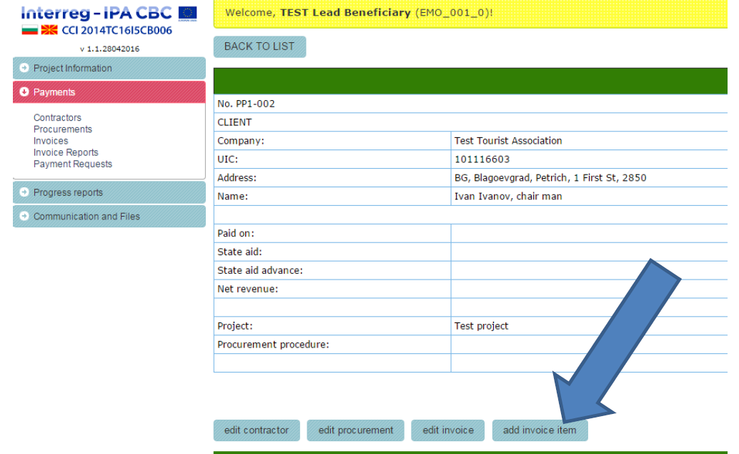

Faturalar için verilerin girilmesi

Slide 13
Fatura raporlarının hazırlanması
Fatura raporları, İlk seviye kontrolüne bilgi sağlama işlevi görmektedir ve harcama doğrulaması talep etmek isteyen her ortak tarafından oluşturulmalıdır.
Payments- Invoice Reports - Add Record- Fatura raporunun numarasını yaz- Rapor döneminin başlangıç tarihini/bitiş tarihi -proje ortağını seç- Invoice items- kalemler eklenir- kaydet

Slide 14
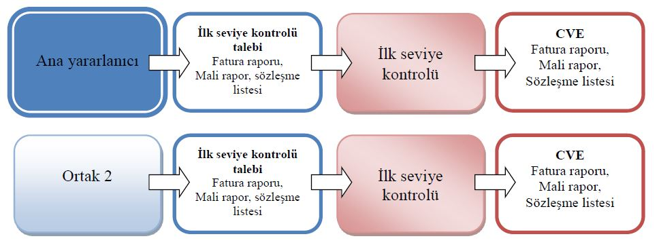
İlk seviye kontrolü talebinin hazırlanması ve verilmesi
İlk seviye kontrolü talebi; (PP/LP'nin yasal temsilcisi tarafından imzalanmış taranmış asıllar) ile birlikte ilgili ilk seviye kontrolü birimine hibe sözleşmesinde verilen son tarihlere uygun şekilde gönderilecektir.
Eğer doğrulama sürecinde, ibraz edilen belgelerde bir eksiklik söz konusu ise ya da ek belgelerin sunulması gereği ortaya çıkarsa kontrolör yararlanıcıdan 3 gün içinde gerekli belgeleri sunmasını talep eder. Ek bilgi talepleri ve buna ilişkin yanıtlar, Yararlanıcı Portalı aracılığıyla yapılmalıdır.
İlk seviye kontrol süreci her ortak için ayrı olarak yürütülür ve aşağıda görüldüğü üzere özetlenebilir:

Slide 15
İlk seviye kontrolü talebinin hazırlanması ve verilmesi
Payments- Invoice Reports - raporu görüntüle - Approved draft-
Communication and files- file system- İmzalanmış ve taranmış Ek 4 ilk seviye kontrolü talebini dosya sistemine yükleyin- Sağ tıkla- Upload file- Select files to upload- communication- new message- FLC Head seç – konu açıklama satırlarını doldur- - arşivdeki klasörü seç- send
Not: Daha önceden gönderilmiş dosyaları SİLMEYİN. Çünkü bu durumunda önceden gönderilen tüm iletilerin ekleri ortadan kalkacaktır.

Slide 16
Ödeme taleplerinin hazırlanması ve verilmesi
LP avans ödeme talebini MA'ya Hibe Sözleşmesinin yürürlüğe girmesinden itibaren en geç 45 gün içerisinde göndermelidir.
Payments- Payment Request - Add Record - Formu doldur – Type: advance payment- Request No. Type 1- Uygun tarihi seç- Comments (proje numarası vb) -Request for verification 0.00 girin- Requested for payment Ödenmesi talep edilen tutarı girin- PIM Ek 6 ödeme talebini ve Ek 1 Mali Kimlik Formu nu doldurup zip yapıp arşive yükleyin- Requested attachment bölümüne zip dosyasını arşivden yükleyin- Kaydet
Not: BU AŞAMADA SUBMIT BUTONUNA BASMAYIN!

Slide 17
Ara/nihai ödeme taleplerinin hazırlanması
Sadece Ana yararlanıcının ödeme talepleri hazırlayıp MA'ya sunma hakkı vardır. Tüm ortaklar, her bir rapor dönemi için doğrulanmış harcamalara ilişkin bilgileri Ana yararlanıcıya ibraz etmek zorundadır.
Ödeme talebi tutarı otomatik olarak hesaplanır ve proje ortakları tarafından temin edilen tüm Harcama Doğrulaması Sertifikalarının doğrulanmış tutarlarından kendi ortak finansmanın (uygulanabilirse) çıkarılmasıyla bulunan tutara eşittir.

Slide 18
Ara/nihai ödeme taleplerinin hazırlanması
LP, Ödeme talebinin elektronik alanlarını doldurur ve ödeme talebi, Yararlanıcı Portalında mevcut olan elektronik alanlarda çevrimiçi olarak doldurulur ve LP tarafından portal üzerinden MA'ya gönderilir. Doğrulama paketi şunları içerir:
- İlk seviye kontrolü Harcama Doğrulama Sertifikası (sertifikaları);
- İlk seviye kontrolü Atama Sertifikasının (sertifikalarının) kopyası - sadece Türk ortaklar için;
- Ekli mali rapor ve sözleşmeler listesi ile birlikte proje ortaklarının Fatura Raporları (Ek 5);
- LP için Mali Kimlik Formu (banka hesabı ayrıntıları) (Ek 1);
- KDV durum beyanı (Ek 11) ve ilgili belgeler (mevcut olması halinde). İlave belgeler "Katma Değer Vergisi (KDV)" bölümünde izah edilmiştir - Sadece Bulgar ortaklar için;
- Projenin çifte finansmanı ya da geliri olmadığına dair beyan (Ek 12), harcama bildiren her ortaktan alınır; Beyan ilgili ödeme talebine dahil edilmelidir.
- İtiraz Beyanı (eğer mevcutsa, ilk seviye kontrolü doğrulama sertifikasına, (Ek 7)).
- Personel maliyetini sabit bir oran olarak bildiren her bir ortak tarafından hazırlanmış personel istihdam bildirimi (Ek 16)

Slide 19
BP'de Proje İlerleme Raporunun Hazırlanması
Progress Reports- List Progress Reports- Add Record- Formu doldurun- "Start date" (Başlangıç tarihi) ve "End date" (Bitiş tarihi) yazın- Save –EXPORT –Çıktı alıp imzalama ve tarama – Arşive yükle (tüm ispat belgeleriyle birlikte) – Arşivden ilgili raporun ilgili alanına yükle - Submit

Slide 20
Sözleşme değişikliği talebinin hazırlanması ve gönderilmesi
Project information - Project details- Changes View/Edit- Edit- Formu doldurun-Upload- Ek 8 Değişiklik talebi ve diğer gerekli görülen belgeler zip yapıp yüklenir- Update changes- - Submit

Slide 21
Yararlanıcı Portalına İlişkin Bağlantılar
Portal Giriş Ekranı: https://bp-ipacbc-bgtr.mrrb.bg/beneficiary/login
Portal Kullanım Kılavuzu: http://www.ipacbc-bgtr.eu/tr/implementation-stage-news/ikinci-cagri-kapsaminda-proje-uygulama-rehberi-versiyon-2-agustos-2020-0
Türkçe çevirisi: http://cbc.ab.gov.tr/siteimages/documents/BG-TR/Yararlan%C4%B1c%C4%B1%20Portal%C4%B1%20Kullan%C4%B1m%20K%C4%B1lavuzu.pdf
Eğitim Notları: https://cbc.ab.gov.tr/sayfa/30334/interreg-ipa-bulgaristanturkiye-sinir-otesi-isbirligi-programi-yararlanici-portali-egitimi-notlari-yayimlanmistir

Slide 22

TEŞEKKÜRLER!
OS Destek Ofisi Edirne
Adres: Saraçlar Cad. Eser Yavaş İş Merkezi No:21/6 Edirne
E-posta: jtsedirne@ab.gov.tr

